Slide 1
Муниципальное бюджетное дошкольное образовательное учреждение №106 «Детский сад присмотра и оздоровления «Пчёлка»» г. Кемерово
« Сюжетно-ролевая
игра в образовательном процессе ДОУ»

Slide 2
«Игра – это огромное светлое окно, через которое в духовный мир ребёнка вливается живительный поток представлений, понятий об окружающем мире»
В.А. Сухомлинский

Slide 3
Игра в содержании ФГОС ДО
I. Общие положения
Один из основных принципов Стандарта:
реализация Программы в формах, специфических для детей данной возрастной группы, прежде всего в форме игры, познавательной и исследовательской деятельности, в форме творческой активности, обеспечивающей художественно-эстетическое развитие ребенка. (п. 1.2. (4))

Slide 4
II. Требования к структуре образовательной программы дошкольного образования и ее объему
содержание образовательных областей определяется целями и задачами Программы и может реализовываться в различных видах деятельности (общении, игре, познавательно-исследовательской деятельности - как сквозных механизмах развития ребенка)
Также обозначено, какие именно игры организуются в рамках реализации программы
«в раннем возрасте (1 год - 3 года) - … игры с составными и динамическими игрушками;
для детей дошкольного возраста (3 года - 8 лет) - ряд видов деятельности, таких как игровая, включая сюжетно-ролевую игру, игру с правилами и другие виды игры…» (2.7.)

Slide 5
III. Требования к условиям реализации основной образовательной программы дошкольного образования
«Условия, необходимые для создания социальной ситуации развития детей, соответствующей специфике дошкольного возраста», среди которых:
«создание условий для свободного выбора детьми деятельности, участников совместной деятельности; …
поддержку детской инициативы и самостоятельности в разных видах деятельности (игровой, исследовательской, проектной, познавательной и т.д.) …
поддержку спонтанной игры детей, ее обогащение, обеспечение игрового времени и пространства …» (3.2.5. (2, 4) )

Slide 6
IV. Требования к
результатам освоения
основной образовательной
программы
дошкольного образования
«Целевые ориентиры на этапе завершения дошкольного образования: …
… проявляет инициативу и самостоятельность в разных видах деятельности - игре, общении, познавательно-исследовательской деятельности, конструировании и др. …;
… активно взаимодействует со сверстниками и взрослыми, участвует в совместных играх; …
ребёнок обладает развитым воображением, которое реализуется в разных видах деятельности, и прежде всего в игре; ребёнок владеет разными формами и видами игры, различает условную и реальную ситуации, умеет подчиняться разным правилам и социальным нормам . … (4.6.)

Slide 7
Приказ Минобрнауки России
от 17 октября 2013 г. № 1155 «Об утверждении федерального государственного образовательного стандарта
дошкольного образования». Зарегистрирован в Минюсте РФ от 14 ноября 2013 г. № 30384

Slide 8
Постановление Главного государственного санитарного врача РФ от 15.05.2013 № 26
«Об утверждении СанПиН 2.4.1.3049-13 «Санитарно- эпидемиологические требования.

Slide 9
Федеральный закон РФ
от 29 декабря 2010 г. № 436-ФЗ «О защите детей от информации, причиняющей вред их здоровью и развитию» (в ред. Федерального закона от 28.07.2012 № 139-ФЗ)

Slide 10
Письмо Минобразования РФ
от 15 марта 2004 г.
№ 03-5146ин/14-03 «Примерные требования к содержанию развивающей среды детей дошкольного возраста, воспитывающихся в семье»

Slide 11
Письмо Минобразования РФ от17.05.1995 № 61/19-12
«О психолого-педагогических требованиях к играм и игрушкам в современных условиях»
(Текст документа по состоянию на июль 2011 года)

Slide 12
Если по новому стандарту обучение детей проходит в игровой форме, не замедлит ли это процесс их взросления?
Будем рассуждать?…………

Slide 13
Значение сюжетно – ролевой игры в развитии дошкольников
развитие мыслительных процессов (воображение, образное мышление, память, связная речь);
развитие эмоциональной сферы;
развитие социальных и коммуникативных способностей (сопереживать, договариваться, отстаивать свою точку зрения, находить компромиссы, разрешать конфликты)

Slide 14
Структура сюжетно – ролевой игры:
Сюжет (сфера действительности: быт семьи, труд взрослых, события в стране, др.);
Содержание (младший возраст – действия с игрушками, старший возраст – взаимоотношения взрослых);
Роль - игровая позиция ребенка, состоящая в отождествлении им себя или другого участника игры с каким-либо персонажем воображаемой ситуации;
Воображаемая ситуация
Правила

Slide 15
Принципы организации сюжетно-ролевой игры
1-й принцип – воспитатель должен играть вместе с детьми (взрослый - «умеющий интересно играть партнер»)
2-й принцип – воспитатель должен играть с детьми на всех возрастных этапах, но на каждом этапе сразу дети «открывают» и осваивают новый, более сложный способ ее построения.
3-й принцип - на каждом этапе дошкольного детства необходимо при формировании игровых умений одновременно ориентировать ребенка, как на осуществление игрового действия, так и на пояснение его смысла партнерам – взрослому или сверстникам.

Slide 16
Этапы развития сюжетно-ролевой игры
Первый этап:
игры в отдельные действия взрослых.
Второй этап:
простые ролевые игры.
Третий этап:
сюжетно-ролевые игры.
Четвёртый этап:
творческие сюжетные игры.

Slide 17
1 младшая группа
Сюжетно – ролевая игра
«Купание куклы»
Воспитатель
высшей категории МБДОУ №106
Мельнейчук Наталья Александровна

Slide 18
Этапы развития игры
в разные возрастные периоды
1,6 – 2 г. В раннем детстве закладываются предпосылки сюжетно- ролевой игры. Дети этого возраста предпочитают свободное, достаточно большое пространство, где можно удовлетворить потребность в активном движении: катание, лазание, игры с крупными двигателями.
2-3 г. Первые сюжетно- ролевые игры дошкольников имеют огромное значение для решения задач всестороннего развития ребёнка. Именно сюжетная игра в этом возрасте отображает жизненные впечатления, закрепляет и уточняет знания об окружающем.
3-4 г. Одной из основных задач воспитателя этой группы является своевременно сформировать у детей умение действовать на первых этапах игры, и именно от этого будет зависеть ,станет ли игра каждого ребёнка ведущей, самостоятельной деятельностью.

Slide 19
4-5 л. В играх среднего дошкольного возраста проявляются первые ростки дружбы, начинаются общие переживания, открываются большие возможности для воспитания таких качеств как доброжелательность, вежливость, заботливость, любовь к ближнему.
5-6 л. Игры детей старшего дошкольного возраста направлены формирование умения самостоятельно организовываться в группы для общей игры, совместно обдумывать содержание игр, согласовывать свои действия с участниками игры, умение самостоятельно и справедливо разрешать споры.
6-8 л. Игровой опыт детей подготовительной группы обогащается как за счёт усложнения сюжетной, событийной стороны игры, так и за счёт усложнения способов воспроизведения этих событий в игре.

Slide 20
Подготовительная группа
Сюжетно – ролевая игра
«Цирк»
Воспитатель
высшей категории МБДОУ №106
Афанасьева Людмила Павловна

Slide 21
Метод обучения – процесс взаимодействия между воспитателем и ребёнком, в результате которого происходит передача и усвоение знаний, умений и навыков, предусмотренных содержанием обучения.
Приём обучения – кратковременное взаимодействие между воспитателем и ребёнком, направленное на передачу и усвоение конкретного знания, умения, навыка.

Slide 22
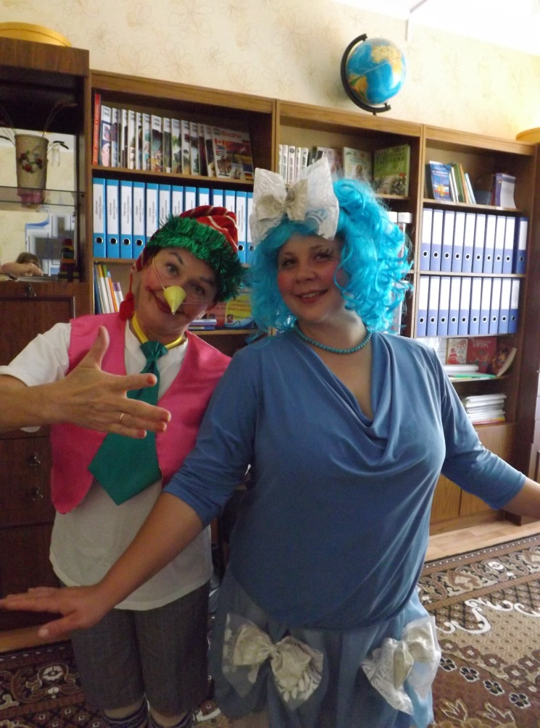
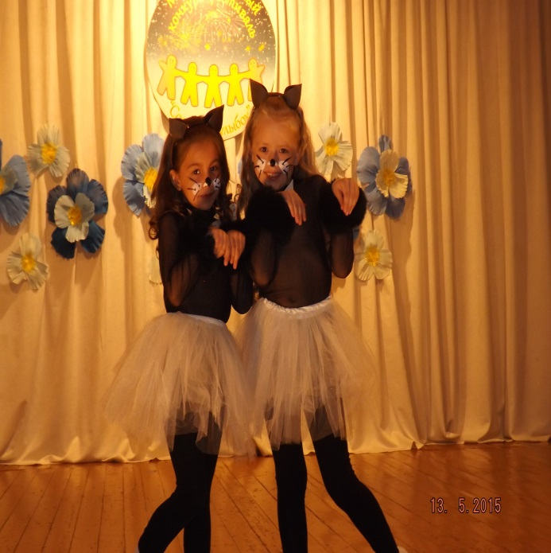
Сюжетно – ролевая игра
в работе
специалистов ДОУ

Slide 23
Сюжетно – ролевая игра
«Путешествие в лето»
Инструктор по ФИЗО
высшей категории МБДОУ №106
Шешукова Татьяна Васильевна

Slide 24
Сюжетно – ролевой танец
«Озорная модница»
Хореограф
высшей категории МБДОУ №106
Бекмаматова Светлана Александровна

Slide 25
«Зарядка» для ума – кроссворд «И всё – таки игра»
Воспитатель
первой квалификационной категории
Докучаева Екатерина Леонидовна

Slide 26
Взгляд педагога – психолога на развитие сюжетно – ролевой игры в дошкольном возрасте
Педагог – психолог
высшей квалификационной категории
Коноплёва Людмила Викторовна

Slide 27
Спасибо за внимание!
МБДОУ №106
«Детский сад »
Кемерово, 2016 год

